Slide 1
Relation database and MySQL
Extra information: https://www.w3schools.com/sql/

Slide 2
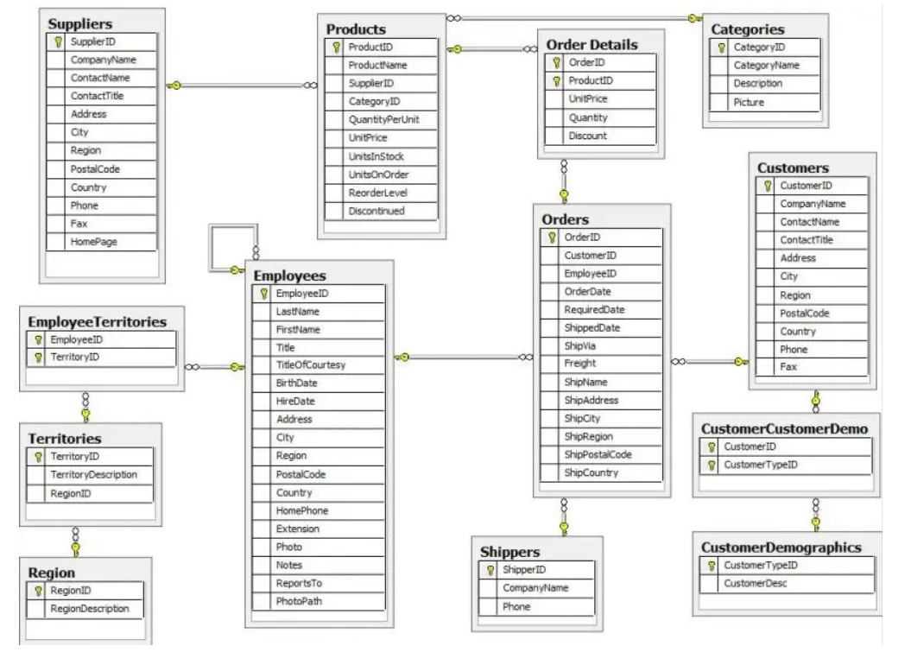
Relation database
A relational database is a type of database.
Often, data in a relational database
is organized into tables.
Attributes = columns
Tuples = rows

Slide 3
Connection between tables
1:1 = один до одного
1:N = один до багатьох
N:N = багато до багатьох
Для представлення зв’язку "багато-до-багатьох" потрібно створити третю таблицю, яку часто називають розподільною, щоб розділити зв’язок "багато-до-багатьох" на два зв’язки "один-до-багатьох".

Slide 4
Data Manipulation Language (DML) Statements
Types of query:
The SELECT statement is used to select data from a database. SELECT column1, column2, ... FROM table_name;
The INSERT INTO statement is used to insert new records in a table. INSERT INTO table_name (column1, column2, column3, ...) VALUES (value1, value2, value3, ...);
The UPDATE statement is used to modify the existing records in a table. UPDATE table_name SET column1 = value1, column2 = value2, ... WHERE condition;
The DELETE statement is used to delete existing records in a table. DELETE FROM table_name WHERE condition;

Slide 5
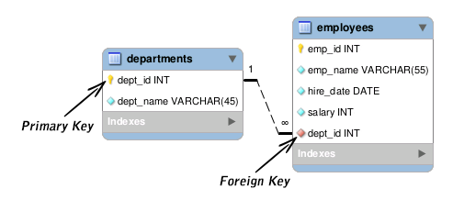
Types of keys
The PRIMARY KEY constraint uniquely identifies each record in a table.
Primary keys must contain UNIQUE values, and cannot contain NULL values.
A FOREIGN KEY is a key used to link two tables together.
A FOREIGN KEY is a field (or collection of fields) in one table that refers to the PRIMARY KEY in another table.

Slide 6
MySQL - SELECT
SELECT – описуємо яку інформацію необхідно показати:
* - витягнути всю інформацію
назви атрибутів – показує значення тільки цих атрибутів
FROM – звідки будемо витягувати інформацію: назви таблиць
WHERE – умова, по якій буде фільтруватися запит
= - шукає по конкретному значенню з таблиці
Like – фукнція, яка використовується для знаходження значень по неповній умові
% - заміняє декілька будь-яких значень
_ - заміняє одне будь-яке значення
ORDER BY [назва таблиці] – сортування по назві атрибуту. По замовчуванню сортування відбувається по алфавіту або зростанню – ASC. В протилежному випадку в кінці рядка необхідно поставити DESC.
LIMIT n – показує тільки певну кількість рядків

Slide 7
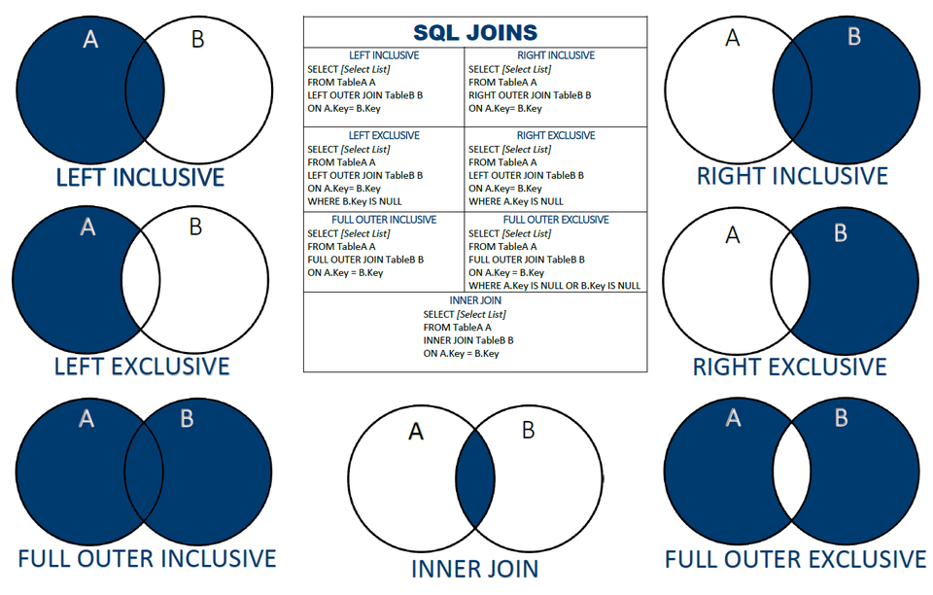
SQL JOIN

Slide 8
SQL JOIN – Inner join
A
B
idCar | Car
1 | Audi
2 | Chevrolet
3 | BMW
4 | Opel
5 | Ford
idCountry | Country | idCar
1 | Italy | 2
2 | Ukraine | 3
3 | Spain | 7
4 | China | 8
SELECT A.Car, B.Country
FROM A inner join B
ON A.idCar = B.idCar
Car | Country
Chevrolet | Italy
BMW | Ukraine

Slide 9
SQL JOIN – Left join
A
B
idCar | Car
1 | Audi
2 | Chevrolet
3 | BMW
4 | Opel
5 | Ford
idCountry | Country | idCar
1 | Italy | 2
2 | Ukraine | 3
3 | Spain | 7
4 | China | 8
Car | Country
Audi | NULL
Chevrolet | Italy
BMW | Ukraine
Opel | NULL
Ford | NULL
SELECT A.Car, B.Country
FROM A left join B
ON A.idCar = B.idCar

Slide 10
SQL JOIN – Right join
A
B
idCar | Car
1 | Audi
2 | Chevrolet
3 | BMW
4 | Opel
5 | Ford
idCountry | Country | idCar
1 | Italy | 2
2 | Ukraine | 3
3 | Spain | 7
4 | China | 8
Car | Country
Chevrolet | Italy
BMW | Ukraine
NULL | Spain
NULL | China
SELECT A.Car, B.Country
FROM A right join B
ON A.idCar = B.idCar

Slide 11
SQL JOIN – Full join
A
B
idCar | Car
1 | Audi
2 | Chevrolet
3 | BMW
4 | Opel
5 | Ford
idCountry | Country | idCar
1 | Italy | 2
2 | Ukraine | 3
3 | Spain | 8
4 | China | 9
Car | Country
Chevrolet | Italy
BMW | Ukraine
NULL | Spain
NULL | China
Audi | NULL
Chevrolet | NULL
Ford | NULL
SELECT A.Car, B.Country
FROM A full join B
ON A.idCar = B.idCar

